Slide 1
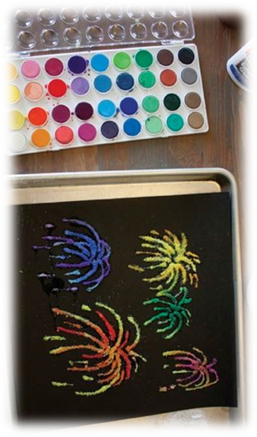
Zandtekening
Genesis 13:14-16 “De Heer zei tegen Abram: ‘Kijk eens goed om je heen, naar het noorden en het zuiden, naar het oosten en het westen. Al het land dat je ziet, zal ik aan jou en aan je nakomelingen geven. Het zal altijd van jullie zijn. Ik zal je heel veel nakomelingen geven. Ze zullen ontelbaar zijn, net als het zand op de aarde ontelbaar is.”
Opdracht
Nodig:
Tafelkleed
Vloeibare lijm
Fijn keukenzout
Zwart stevig papier
Waterverf
Kwastjes
Plastic bakjes of dienbladen
Spuit lijm op het zwarte papier.
Maak een mooie vorn bijvoorbeeld een tent of een kampvuur.
Strooi zout op de lijm.
Schud de rest van het zout er weer af.
Laat je zout-tekening even drogen. Daarna kun je het zout verven!
Vraag om door te praten:
God beloofde dat Abraham zoveel nakomelingen zou krijgen als zandkorrels in de woestijn. Ken jij een ander verhaal in de bijbel waarin God iets belooft en het ook doet?
God beloofde ook al in die tijd dat er een redder zou komen, en dat was Jezus. Weet jij wat Jezus deed in zijn leven op aarde?

